Slide 1
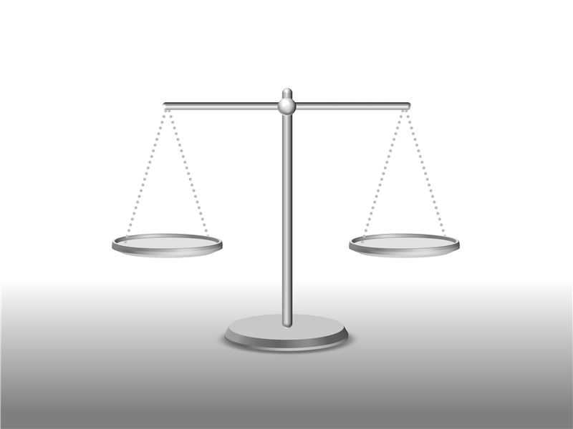
МУЖЧИНА ЖЕНЩИНА

Slide 2
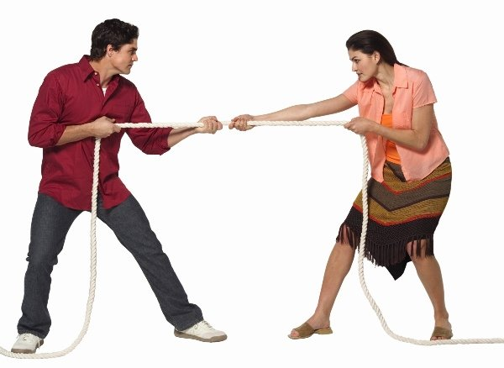

Slide 3
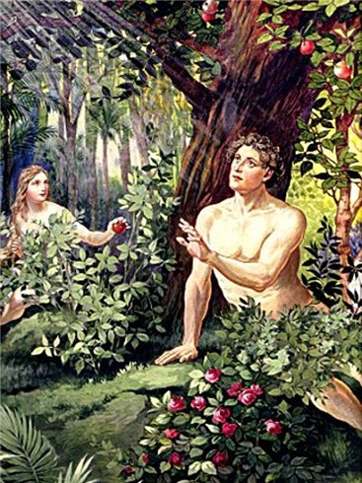

Slide 4
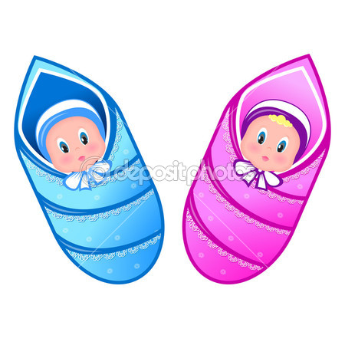
Пол- это совокупность биологических и психосоциальных признаков ,которые отличают мужчину и женщину

Slide 5
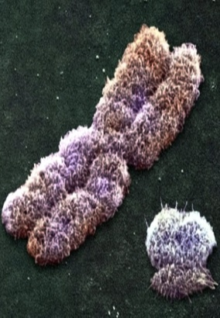
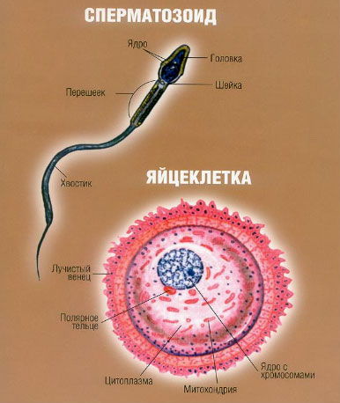
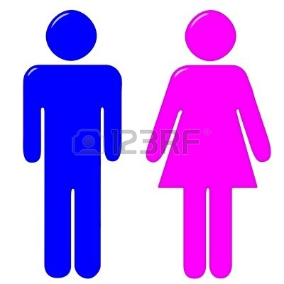
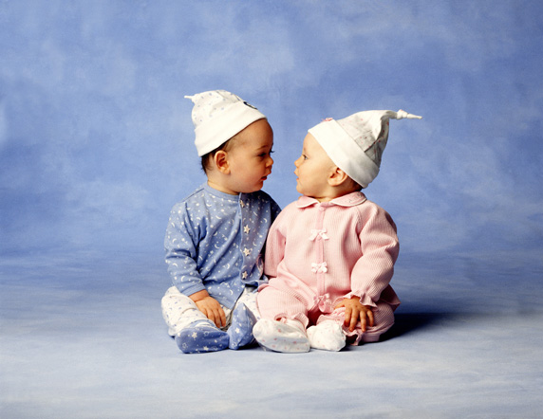
СПОСОБЫ ОПРЕДЕЛЕНИЯ ПОЛА
ГАМЕТНЫЙ
ХРОМОСОМНЫЙ
оПппП
ПОЛ
человека
СОМАТИЧЕСКИЙ
психосоциальный

Slide 6

Психология мышления мужчин и женщин
Женский пол сохраняет в своей генетической памяти все наиболее ценные достижения эволюции , и цель его - по возможности не допустить новых изменений . Женский пол ориентирован на то , чтобы выжить.
Мужской пол , наоборот , легко теряет старое и добывает новое, мужской пол ориентирован - на прогресс.

Slide 7
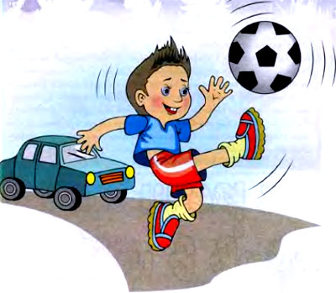
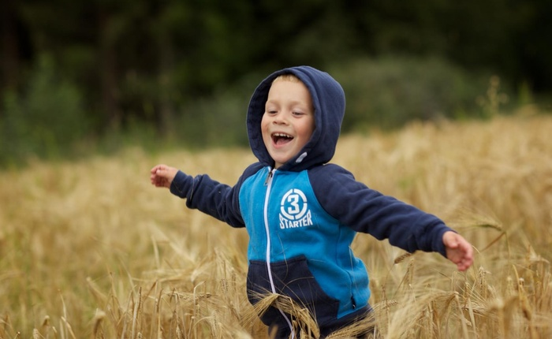
Известно , что у мальчиков детство длится дольше , чем у девочек. Мальчики на 2-3 месяца позже начинают ходить , на 4 - 6 месяцев позже начинают говорить
среди детей 7-15 лет травмы у мальчиков случаются почти вдвое чаще , чем у девочек.

Slide 8
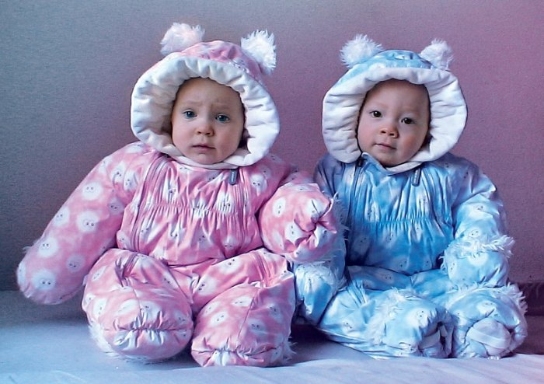
Во всех странах и среди всех народов количество мальчиков и девочек приблизительно равно, причем мальчиков немного больше: на 100 девочек 105-107 мальчиков. Этот перевес имеет важное значение - мальчики менее выносливы и быстрее погибают от болезней и других причин, что приводит в конечном итоге к полезному равновесию между полами.

Slide 9
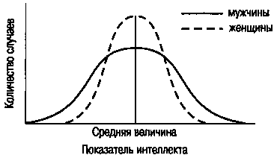
Кто умнее - мужчины или женщины?
женщины в своей массе имеют средний уровень интеллекта, в то время как у мужчин средний интеллект встречается реже, чем у женщин, но зато среди них больше одаренных и умственно отсталых (рис. 5.1).

Slide 10
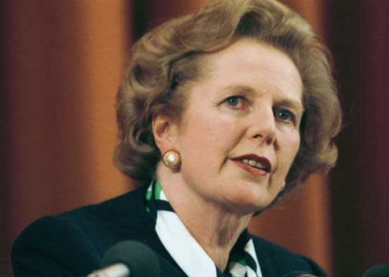
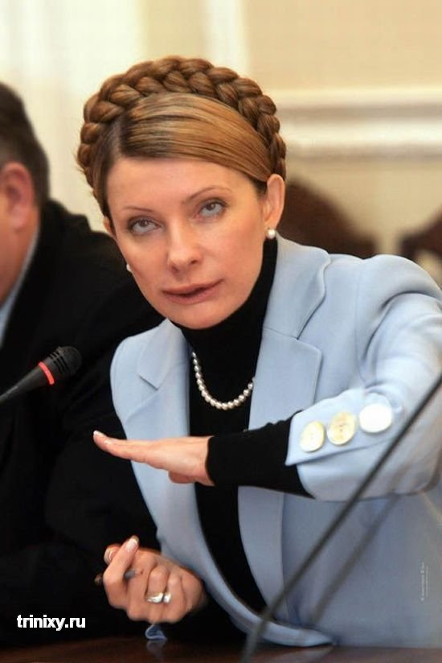
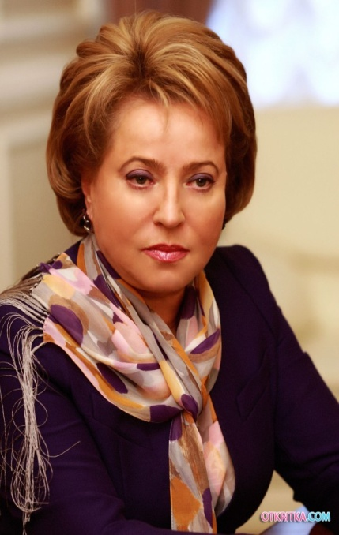
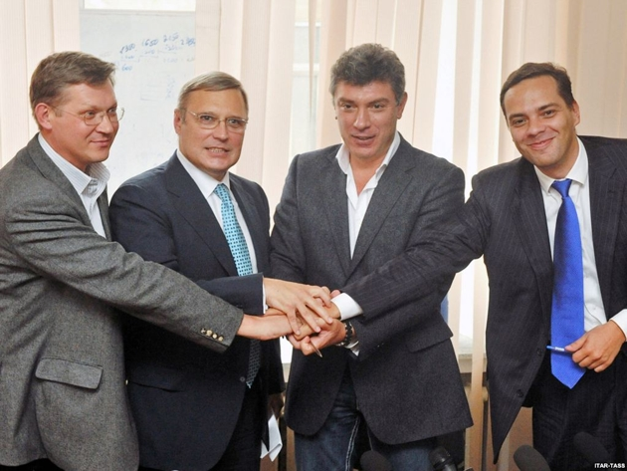
Мужчины и женщины в политике

Slide 11
Мужской пол - авангард эволюции. Он более переменчив , первым приспосабливается к меняющимся условиям. На мужчинах осуществляется отбор всего нового путем проб и ошибок , « отбраковка ненужного ».
Женский пол более стабильный и менее подвержен болезням . Женский пол впитывает в себя то прогрессивное, что было отработано на материале мужских особей.

Slide 12
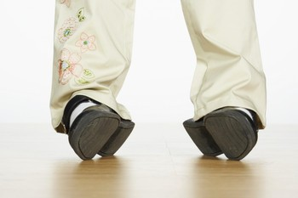
Характер и каблуки
Если каблук стерт по внутреннему краю — мужчина нерешителен, а у женщины хороший характер.
Если каблук сношен по наружному краю — владелец — инициативный человек, а если каблук очень искривлен наружу — владелец склонен к беспечности.
Ровно сношенный мужской каблук указывает на дружелюбие хозяина обуви. Если речь идет о женском каблуке — его хозяйка, скорее всего, хорошая мать.

Slide 13
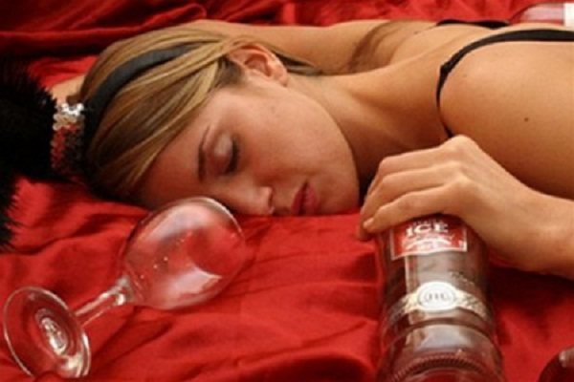
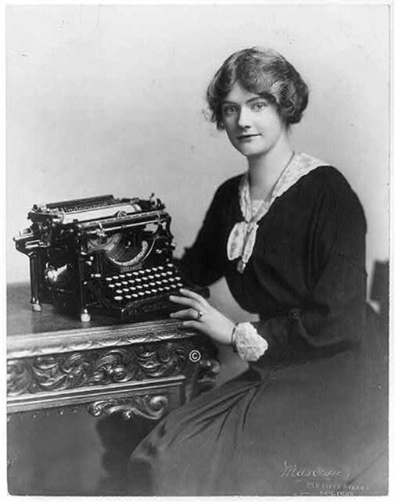
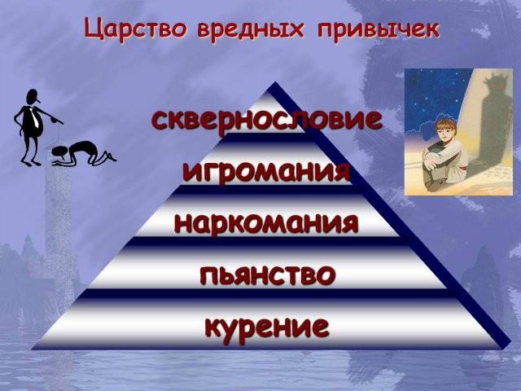
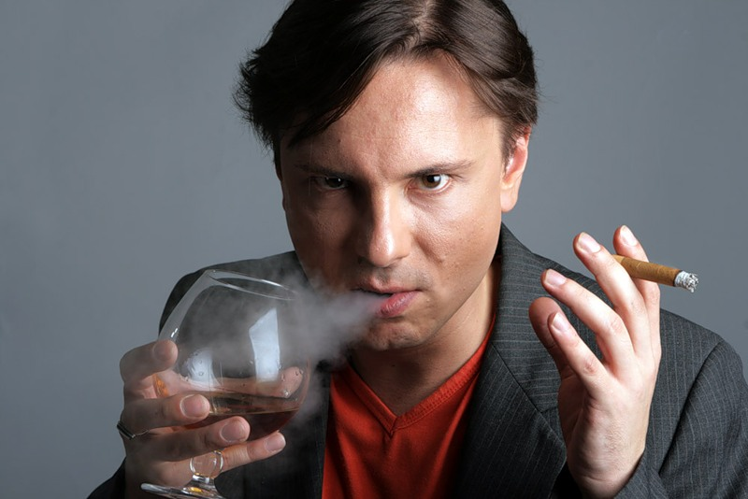
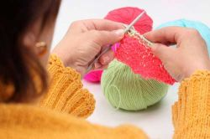
Привычки мужчин и женщин

Slide 14



Slide 15
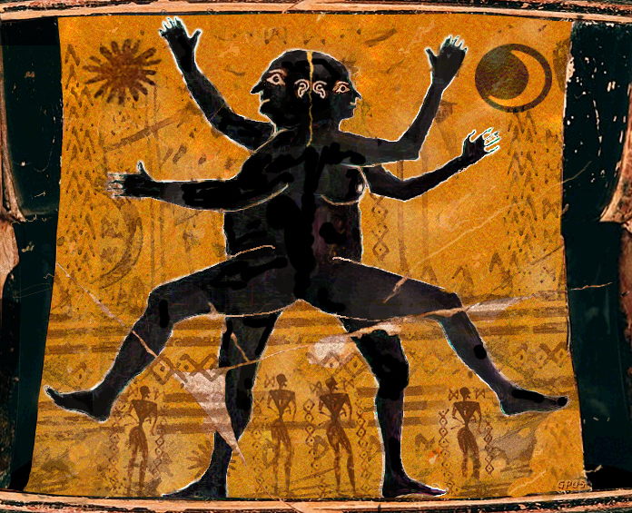
Андрогены сочетали в себе мужское и женское начало

Slide 16
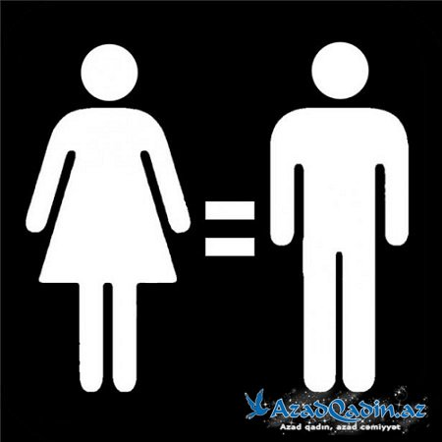
Равенство полов

Slide 17


